Slide 1


이젠 웹개발 2022 B반
팀 프로젝트

Slide 2

네트워크 로드상태

Slide 3
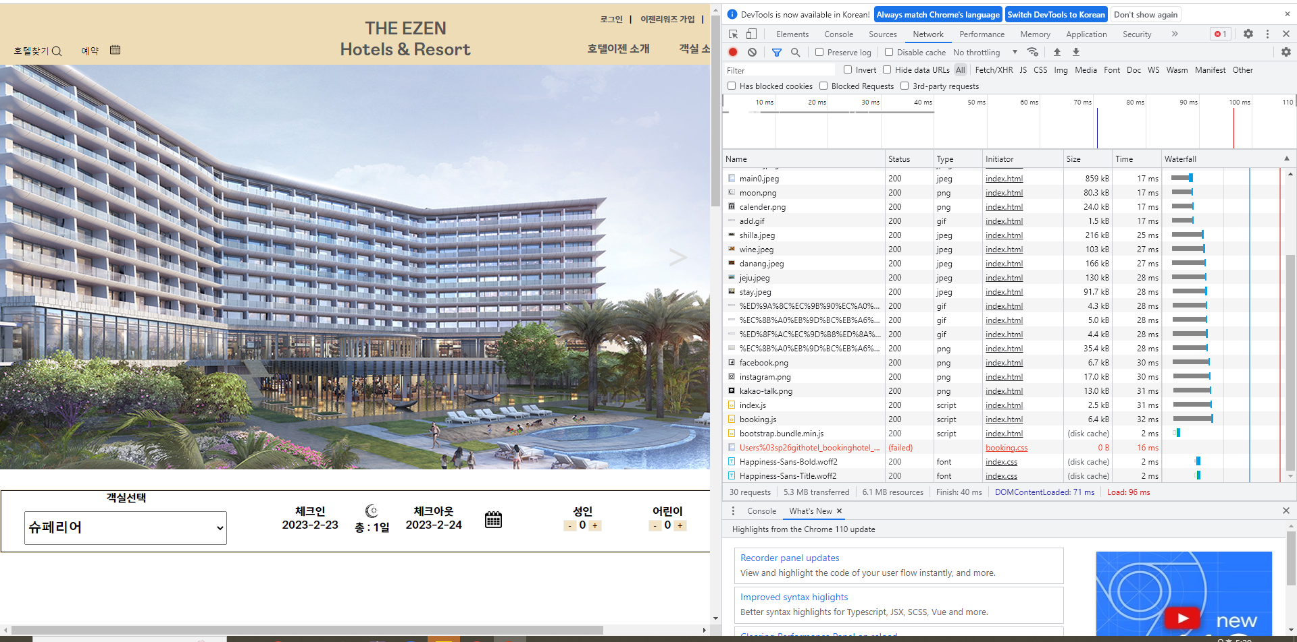
메인화면

Slide 4
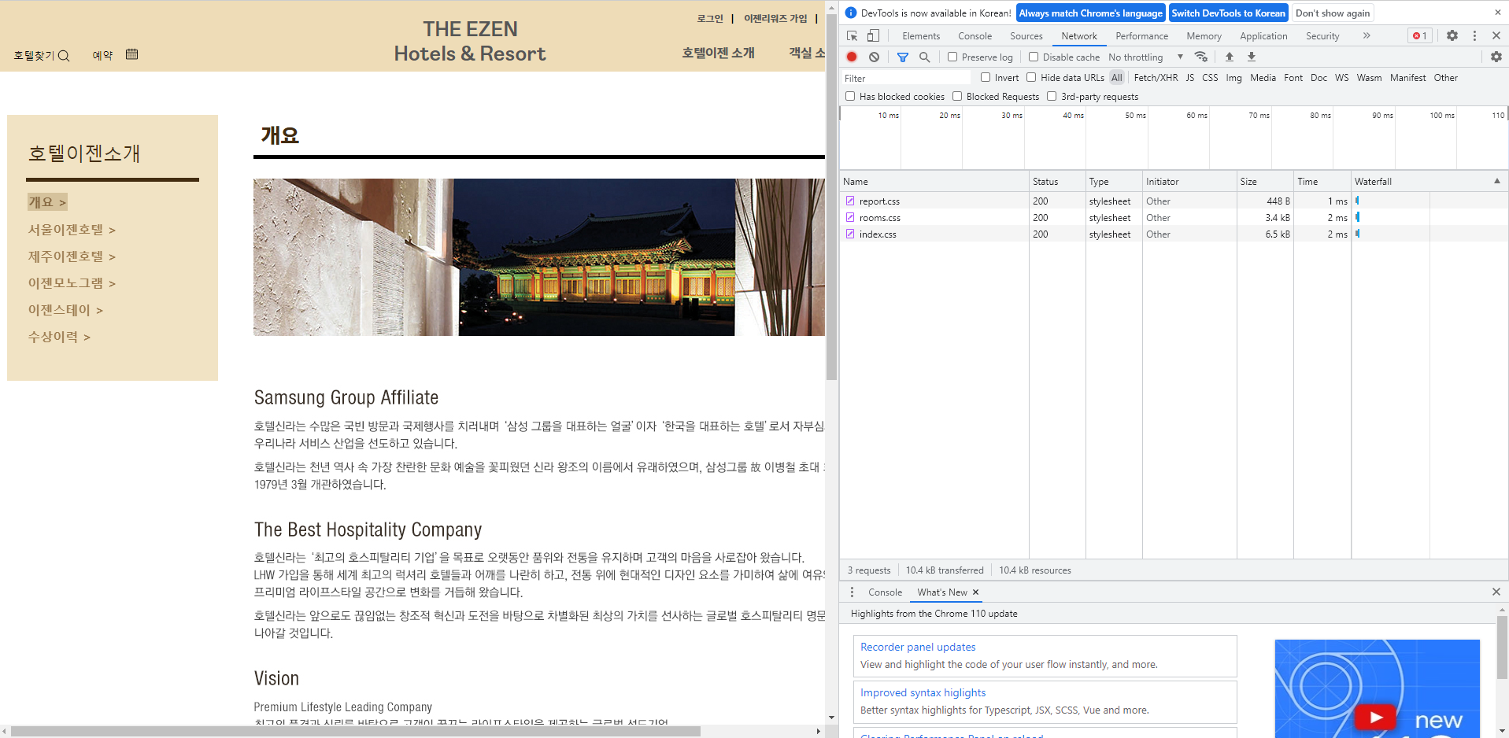
호텔설명

Slide 5
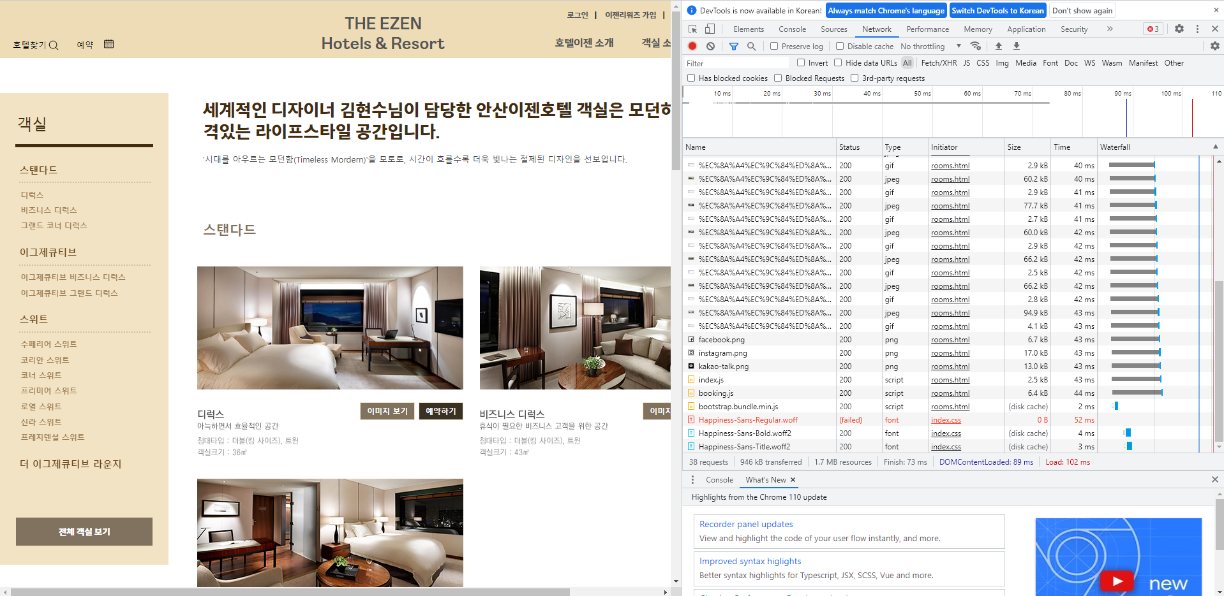
전체 객실

Slide 6
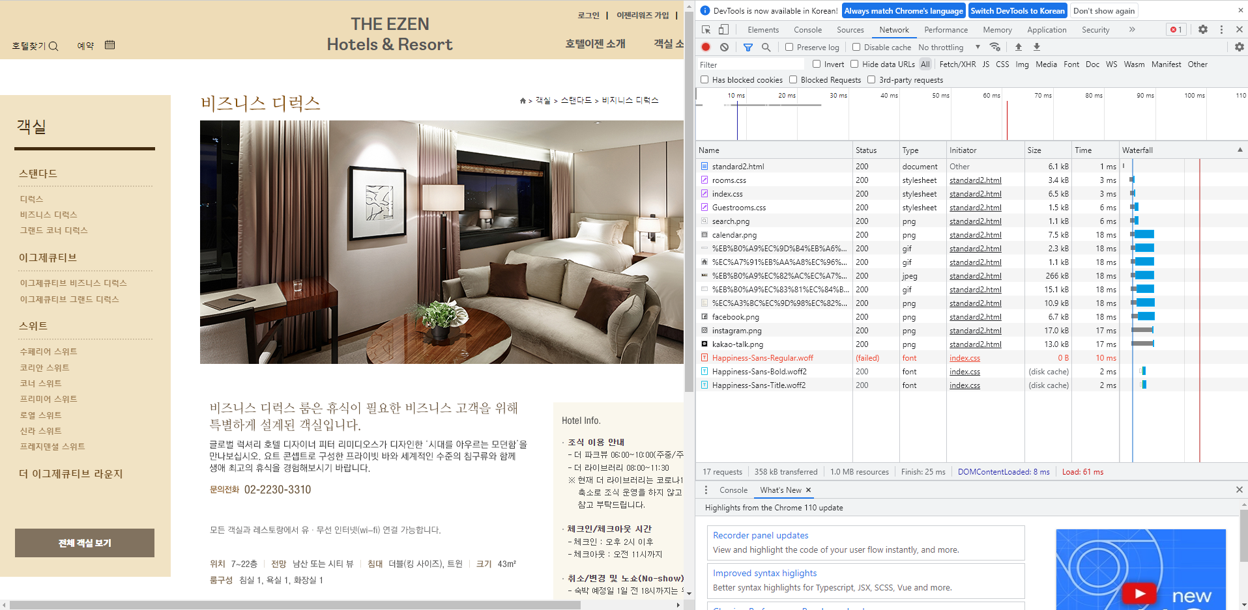
전체 객실

Slide 7
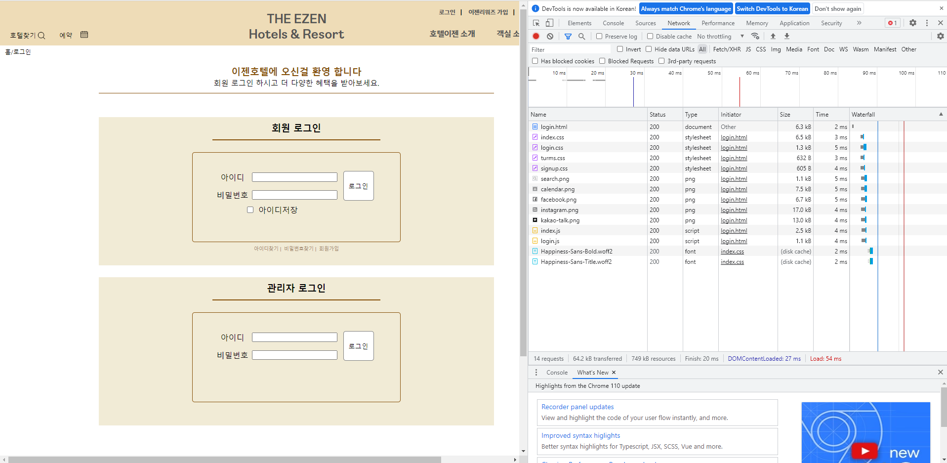
로그인 / 이용약관 / 회원가입

Slide 8
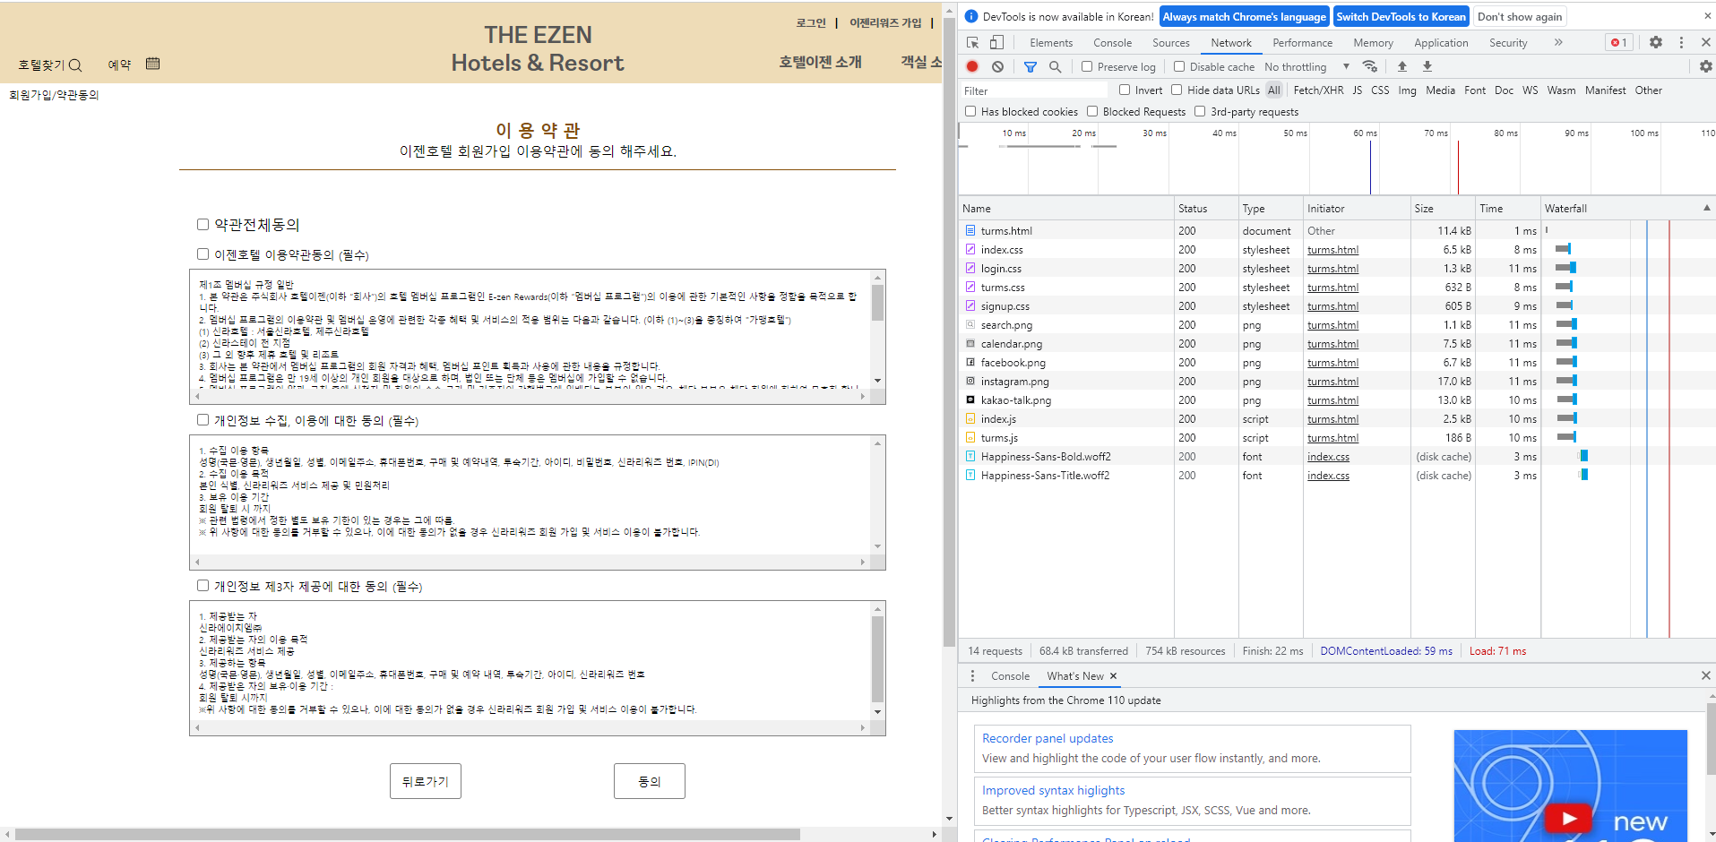
로그인 / 이용약관 / 회원가입

Slide 9
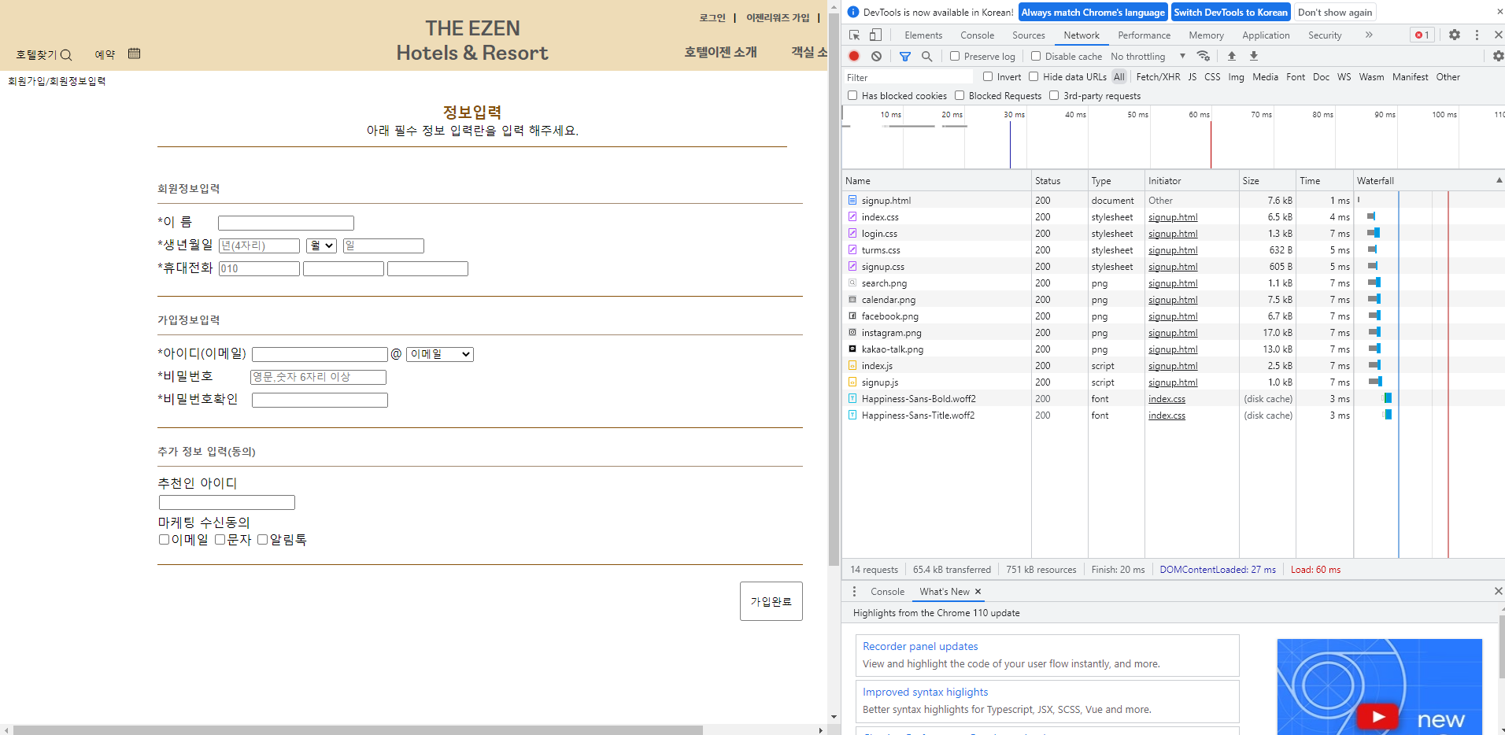
로그인 / 이용약관 / 회원가입

Slide 10
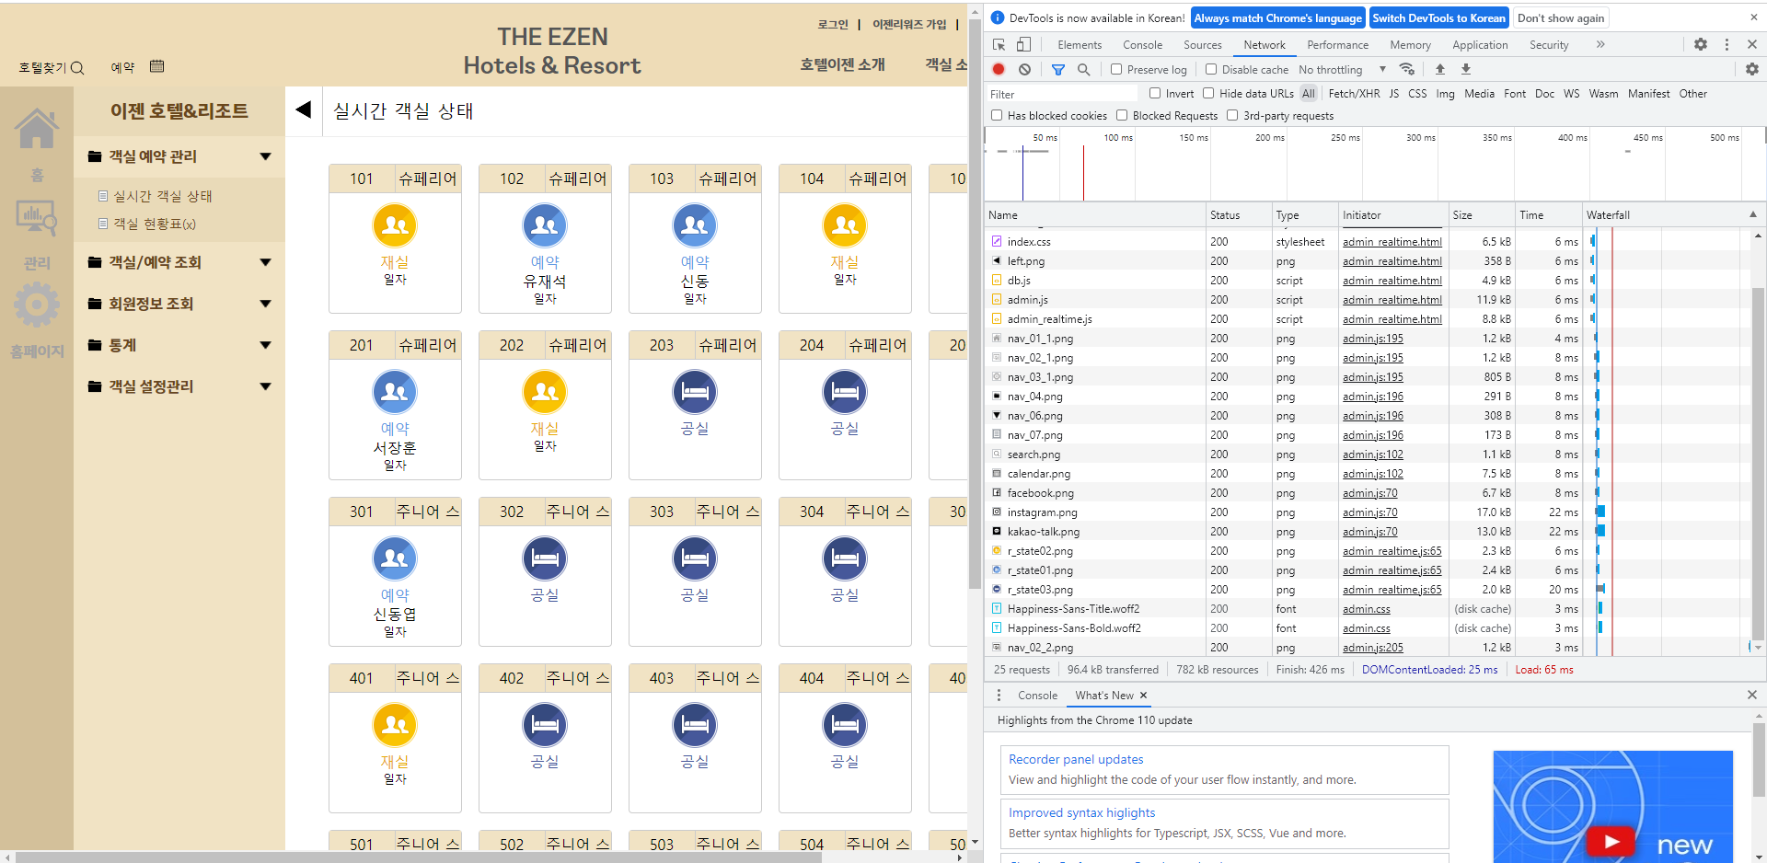
관리자 페이지

Slide 11
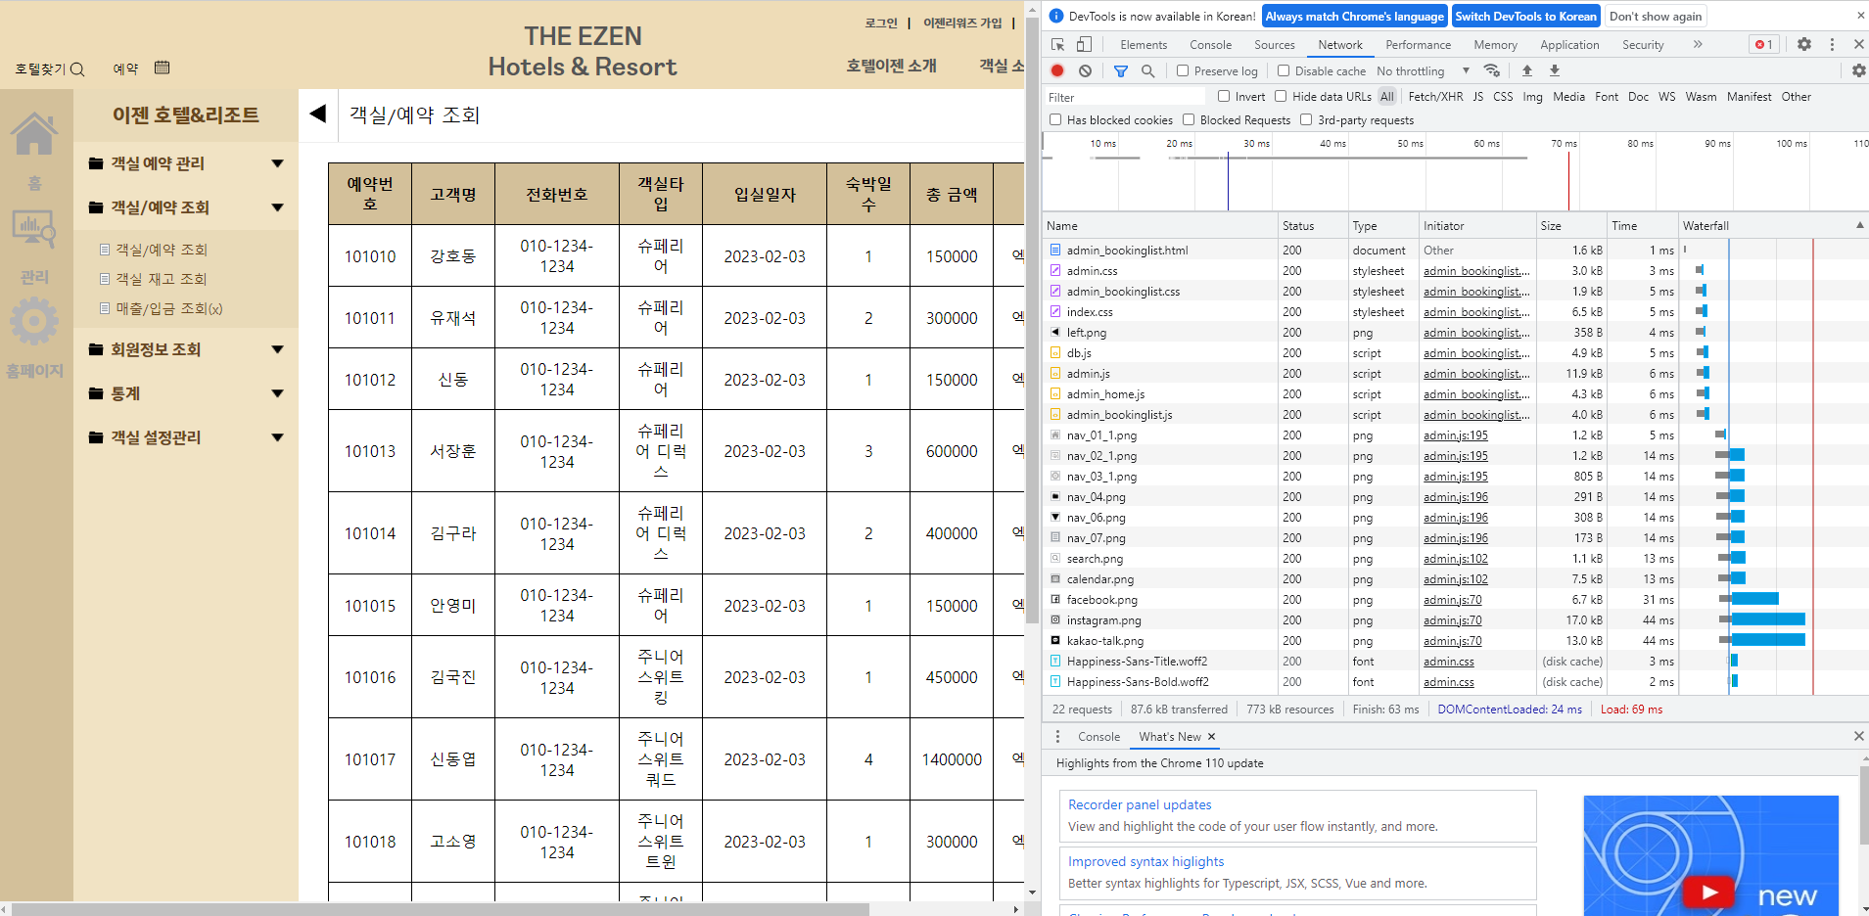
관리자 페이지

Slide 12
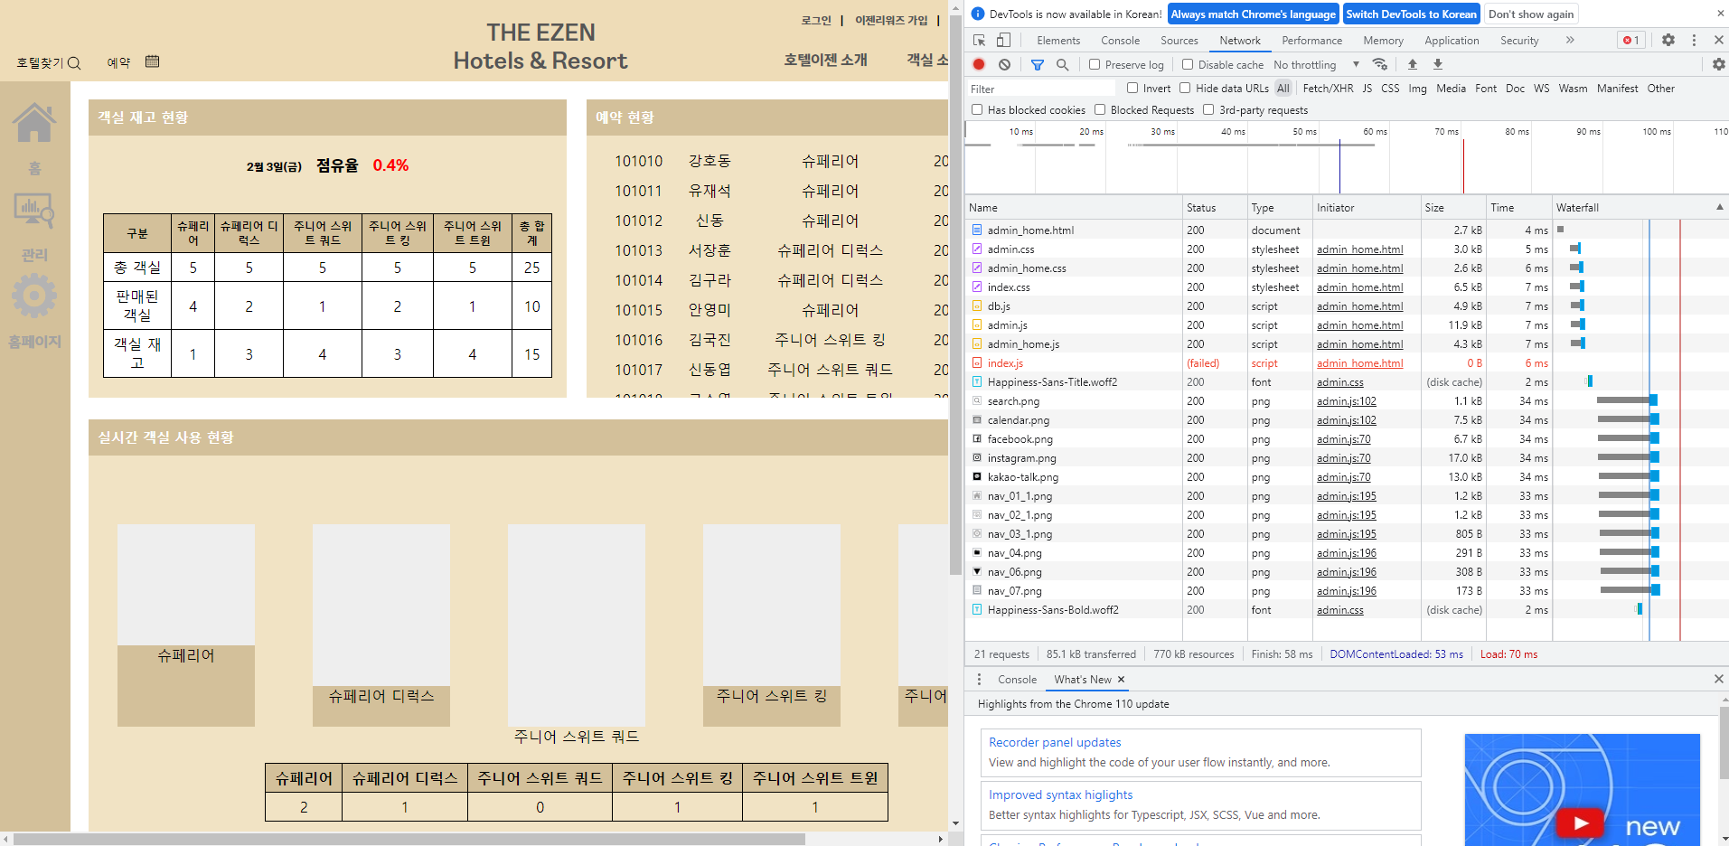
관리자 페이지

Slide 13
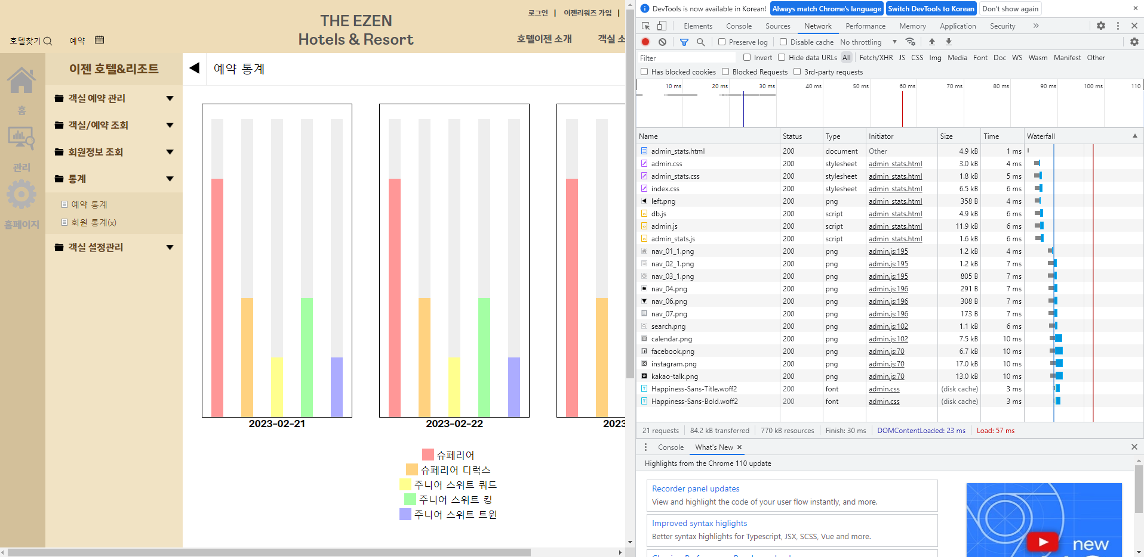
관리자 페이지

Slide 14
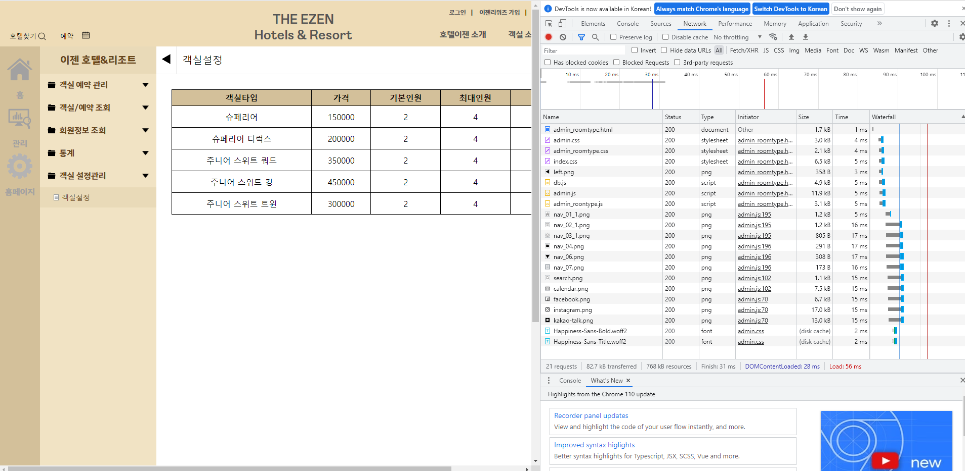
관리자 페이지

